Slide 1
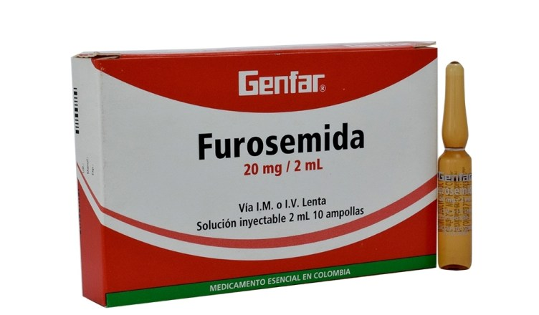
FARMACOTERAPIA EN INSUFICIENCIA RENAL

Slide 2
INTRODUCCIÓN
La mayoría de los medicamentos se eliminan por el riñón varios procesos pueden verse afectados en La IRC:
Biodisponibilidad
Distribución
Unión de las proteínas
Metabolismo y eliminación

Slide 3
BIODISPONIBILIDAD
Es la dósis administrada que alcanza la circulación sistémica
Factores que afectan la biodisponibilidad
Trastornos gastrointestinales
Nauseas
Vómitos
Enlentecimiento del transito intestinal

Slide 4
Medicamentos : los quelantes de fósforo elevan el pH gástrico por lo cual dificultan la absorción del hierro .
Fenobarbital
Aspirina
Warfarina

Slide 5
EFECTO DEL PRIMER PASO
Es el coeficiente de extracción hepática
( degradación ).
En la IRC este se reduce aumentando la biodisponibilidad del :
propanolol
Lidocaina
Fenacetina

Slide 6
DISTRIBUCIÓN
Se expresa a través del volumen de distribución :
Se define como la cantidad total de fármaco (Ab)‏
Con su concentración plasmática (CP)‏
V= Ab / Cp
La distribución del fármaco puede ser multicompartimental
Compartimiento Compartimiento
central periférico
Absorción redistribución
eliminación

Slide 7
ELIMINACIÓN
Es la cantidad de fármaco que se elimina en una unidad de tiempo (Ke)‏
Fracción de aclararamiento del medicamento (k)‏
Volumen de distribución
Ke= K / v

Slide 8
Por la vía de excreción los medicamentos se distribuyen en tres grupos :
Medicamentos que se excretan por el riñón
Medicamentos que se eliminan por procesos extra renales
Medicamentos de compartimiento intermedio

Slide 9
EXCRECIÓN RENAL
La repercusión de lRC depende de la cantidad de fármaco que se elimina por este órgano
El t1/2 esta relacionado directamente con el daño renal
Si el FG es inferior a 50 mml/min el t ½ se alarga .
USO PRACTICO DE LOS FÁRMACOS EN IRC
Medir la función renal
Ajustar las dósis del fármaco
choque
mantenimiento
intervalo posológico

Slide 10
USO PRACTICO DE LOS FÁRMACOS EN IRC
Monitorizar los niveles sanguíneos de fármaco .
Utilizar drogas que se conocen bien sus aspectos farmacocinéticos .
Utilizar tablas donde consten las modificaciones de los Fármacos en IRC.

Slide 11
ANTIBIÓTICOS
Betalactamicos.- Son antibióticos que actúan sobre la pared celular tienen efecto de primer paso( EFP) sobre lo cocos gran positivos.
Penicilinas y céfalosporinas .
Aminoglucósidos .- Son antibióticos que actúan sobre la síntesis de proteínas DNA y presentan efecto de primer paso tanto para las bacterias Gram. positivas como para las bacterias Gram. negativas .
Macrólidos .- Estos fármacos actúan inhibiendo la síntesis proteica .
Bloqueando la transpeptidación , con lo cual la cadena peptídica se detiene .

Slide 12
CLEARENS DE CREATININA :
140 – (edad x kg)
Creatinina x72
En mujeres o.85
140 – (50 x 70)
4 x72 FG= 11
100% dosis 5omg/kg
11% x
550mg .

Slide 13
DOSIFICACIÓN DE ANTIMICROBIANOS
ANTB:
FR.
Normal
Ajuste de dosis
De acuerdo al clearens
50 a90
10 a 5o
Menos 10
Amikasina 7.5mg/kg/12h 60-90%/12h 30-70%/12h 20-30%/24h
Gentamicina 1.7mg/kg/12h 60-90%/12h 30-70%/24h 20-30%/24h
Estreptomicina 1mg/kg/24h 50%/24h 50%/24-72h 50%/72h
Cefalosporinas_
Cefazolina 1-2gm/8h 8h 24h 72h
Ciprofloxacina 500-750mg 100% 50-75% 50%
Macrolidos
claritromicina 1g/12h 100% 50-75% 50%
Eritromicna 250-500mg/6h 100% 100% 50%

Slide 14
DOSIFICACIÓN DE ANTIMICROBIANOS
ANTB:
FR.
Normal
Ajuste de dosis
De acuerdo al clarence
50 a90
10 a 5o
Menos 10
Penicilinas
Amoxicilina 250-500mg/8h 8h 8h 24h
Ampicilina 250g/6h 6h 6-12h 12-24h
Penicilina G 0,5-4mill %4h 100% 75% 20%-50%
Tetraciclina 250-500c/h 8/12h 12/24h 24h
Etambutol 15mg /kg/24h 24h 24-36h 48h
Pirazinamida 25mg/kg/24h 10-20ng/kg/d 40-50 mg/kg por semana
Acyclovir 12mg/kg/8h 5-12mg/kg/8h 5-12/mg/kg/12h 6mg/kg /24h

Slide 15
DIURÉTICOS
TIAZIDAS:
  Actúan en el tubo contorneado distal, bloqueando el cotransporte de Na y C
  Hidroclorotiacida 25 -50 mg /d
  Clortalidona
  Indopamida
DIURÉTICOS DE ASA:
  Actúan en el Asa gruesa ascendente, impidiendo la resorción de Cl, K y Na.
  Furosemida : lasix : 1-3 mg /kg
  Bumetamida.
  Torasemida
DIURÉTICOS AHORRADORES DE K:
  Actúan en la parte terminal del túbulo contorneado distal.
  Espironolactona 500-100mg /dia
  Eplerenona
  Amilorida

Slide 16
INHIB. DE LA ENZIMA CONVERTIDORA DE ANGIOTENSINA
CAPTOPRIL (125-150mg/día) capoten
ENALAPRIL (2.5-4.0 mg/día) Renitec
LISINOPRIL (5-40mg/día) Eucor
QUINAPRIL (5-8mg/día) Accupril
Inhiben la enzima convertidora ,inhibiendo la formación de angiotensina I a II, provocando una menor resistencia periférica y una baja en la P.A.

Slide 17
BLOQUEADORES DE LOS CANALES DE CALCIO
Bloquean los canales de calcio tipo L que se encuentran en músculo liso y cardiaco, provocando una vasodilatación.
NIFEDIPINA (40-60mg/día) ADALT
Efectos tóxicos: Hipotensión, mareos, bochorno, náuseas,
DILTIAZEM ( 40-80mg/día)‏
Efectos tóxicos: Hipotensión, trastornos a nivel de corazón
VERAPAMIL (80-160MG/DÍA) ISOPTIN
Efectos tóxicos: Insuficiencia cardiaca, edema, náuseas y vómitos.

Slide 18
FÁRMACOS ANTIINFLAMATORIOS:
Inhiben la síntesis de prostaglandinas por medio e isoenzimas cox1y cox2 `codificadas por distintos genes .
La cox 2 aparece en tejidos inflamadas
La cox1 produce prostaglandinas fisiológicas que sirven para que la mucosa gástrica no se lesiones.

Slide 19
Farmaco
Dósis
Acetilsalicilato de lisina
Inyesprin
Im/Iv 1-3/d
diclofenaco sódico
Voltaren
75-1oomg/d
Ibuprufeno
motrin
400mg/6h
Indometacina
indocid
75-200mg/d
Ketorolaco
dolgenal
10mg/6h
Nimensulid
mesulid
100mg/12h
Naproxeno sodico
apronax
275-550mg/12h

